Slide 1
Lundi 22 juin SEANCE CM2

Slide 2
Semaine spéciale Défis mathématiques

Slide 3
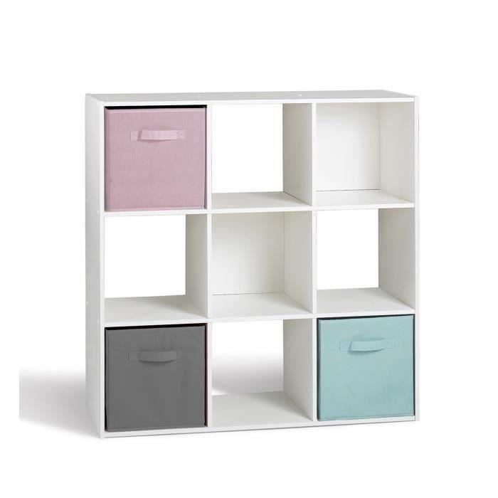
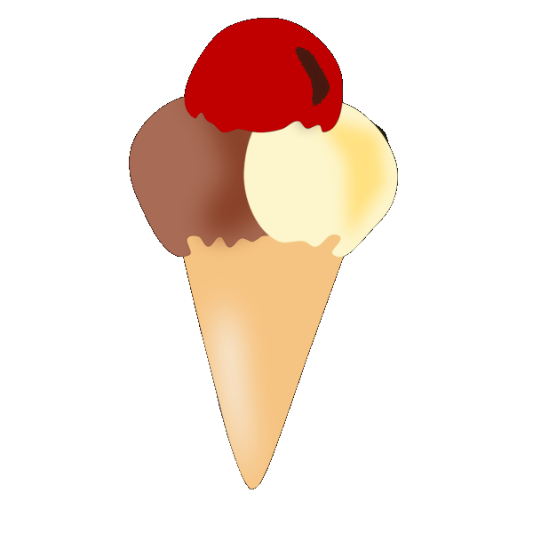
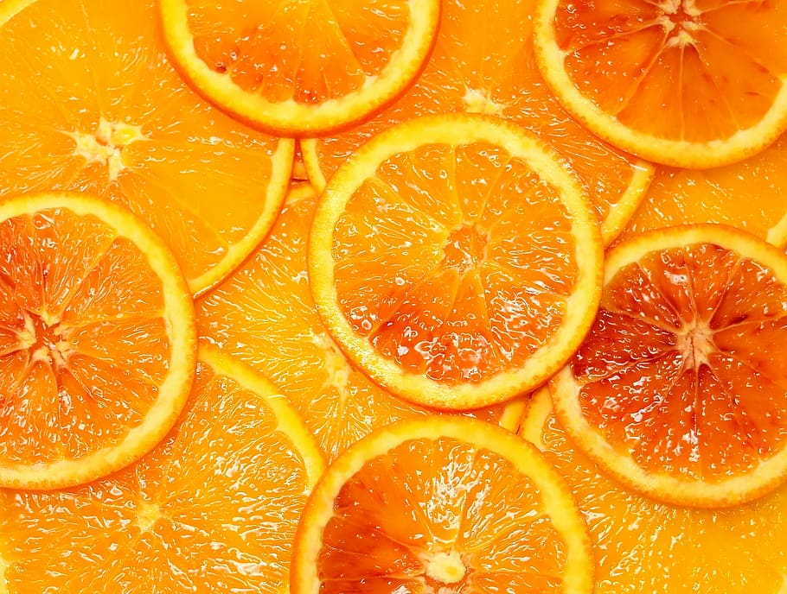
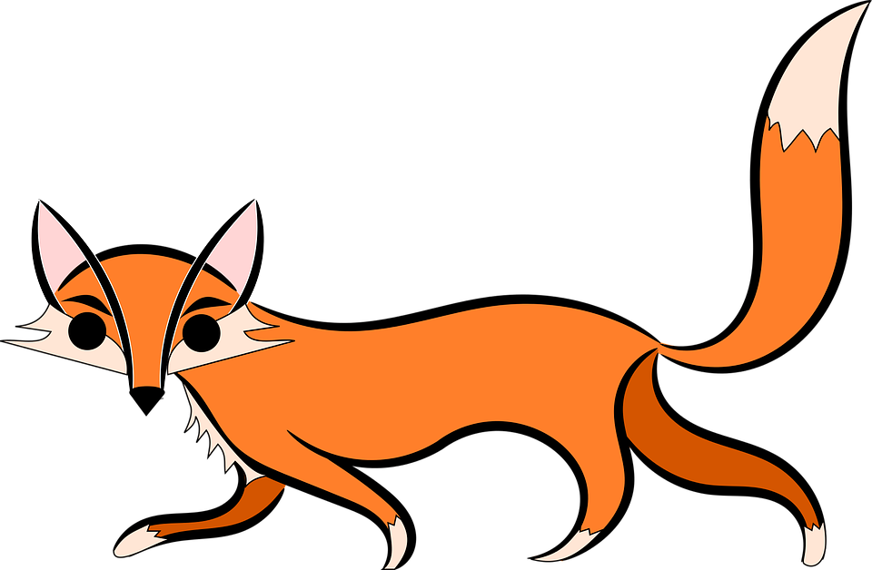
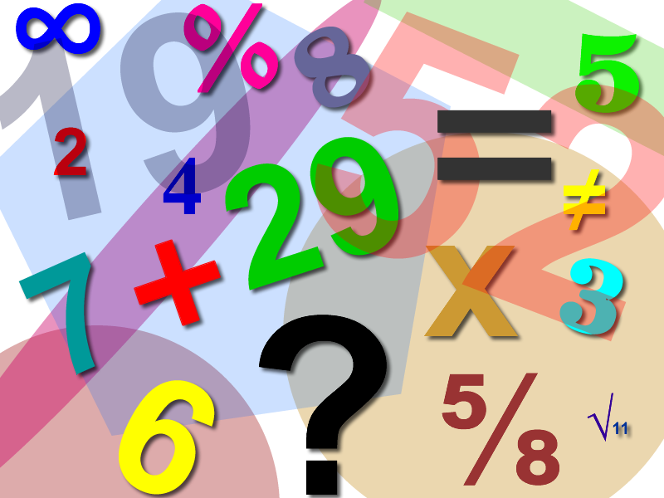
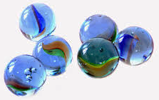
Semaine spéciale Défis mathématiques

Slide 4
Oranges pressées
Proportionnalité
Prélever l’information utile
Chercher

Slide 5
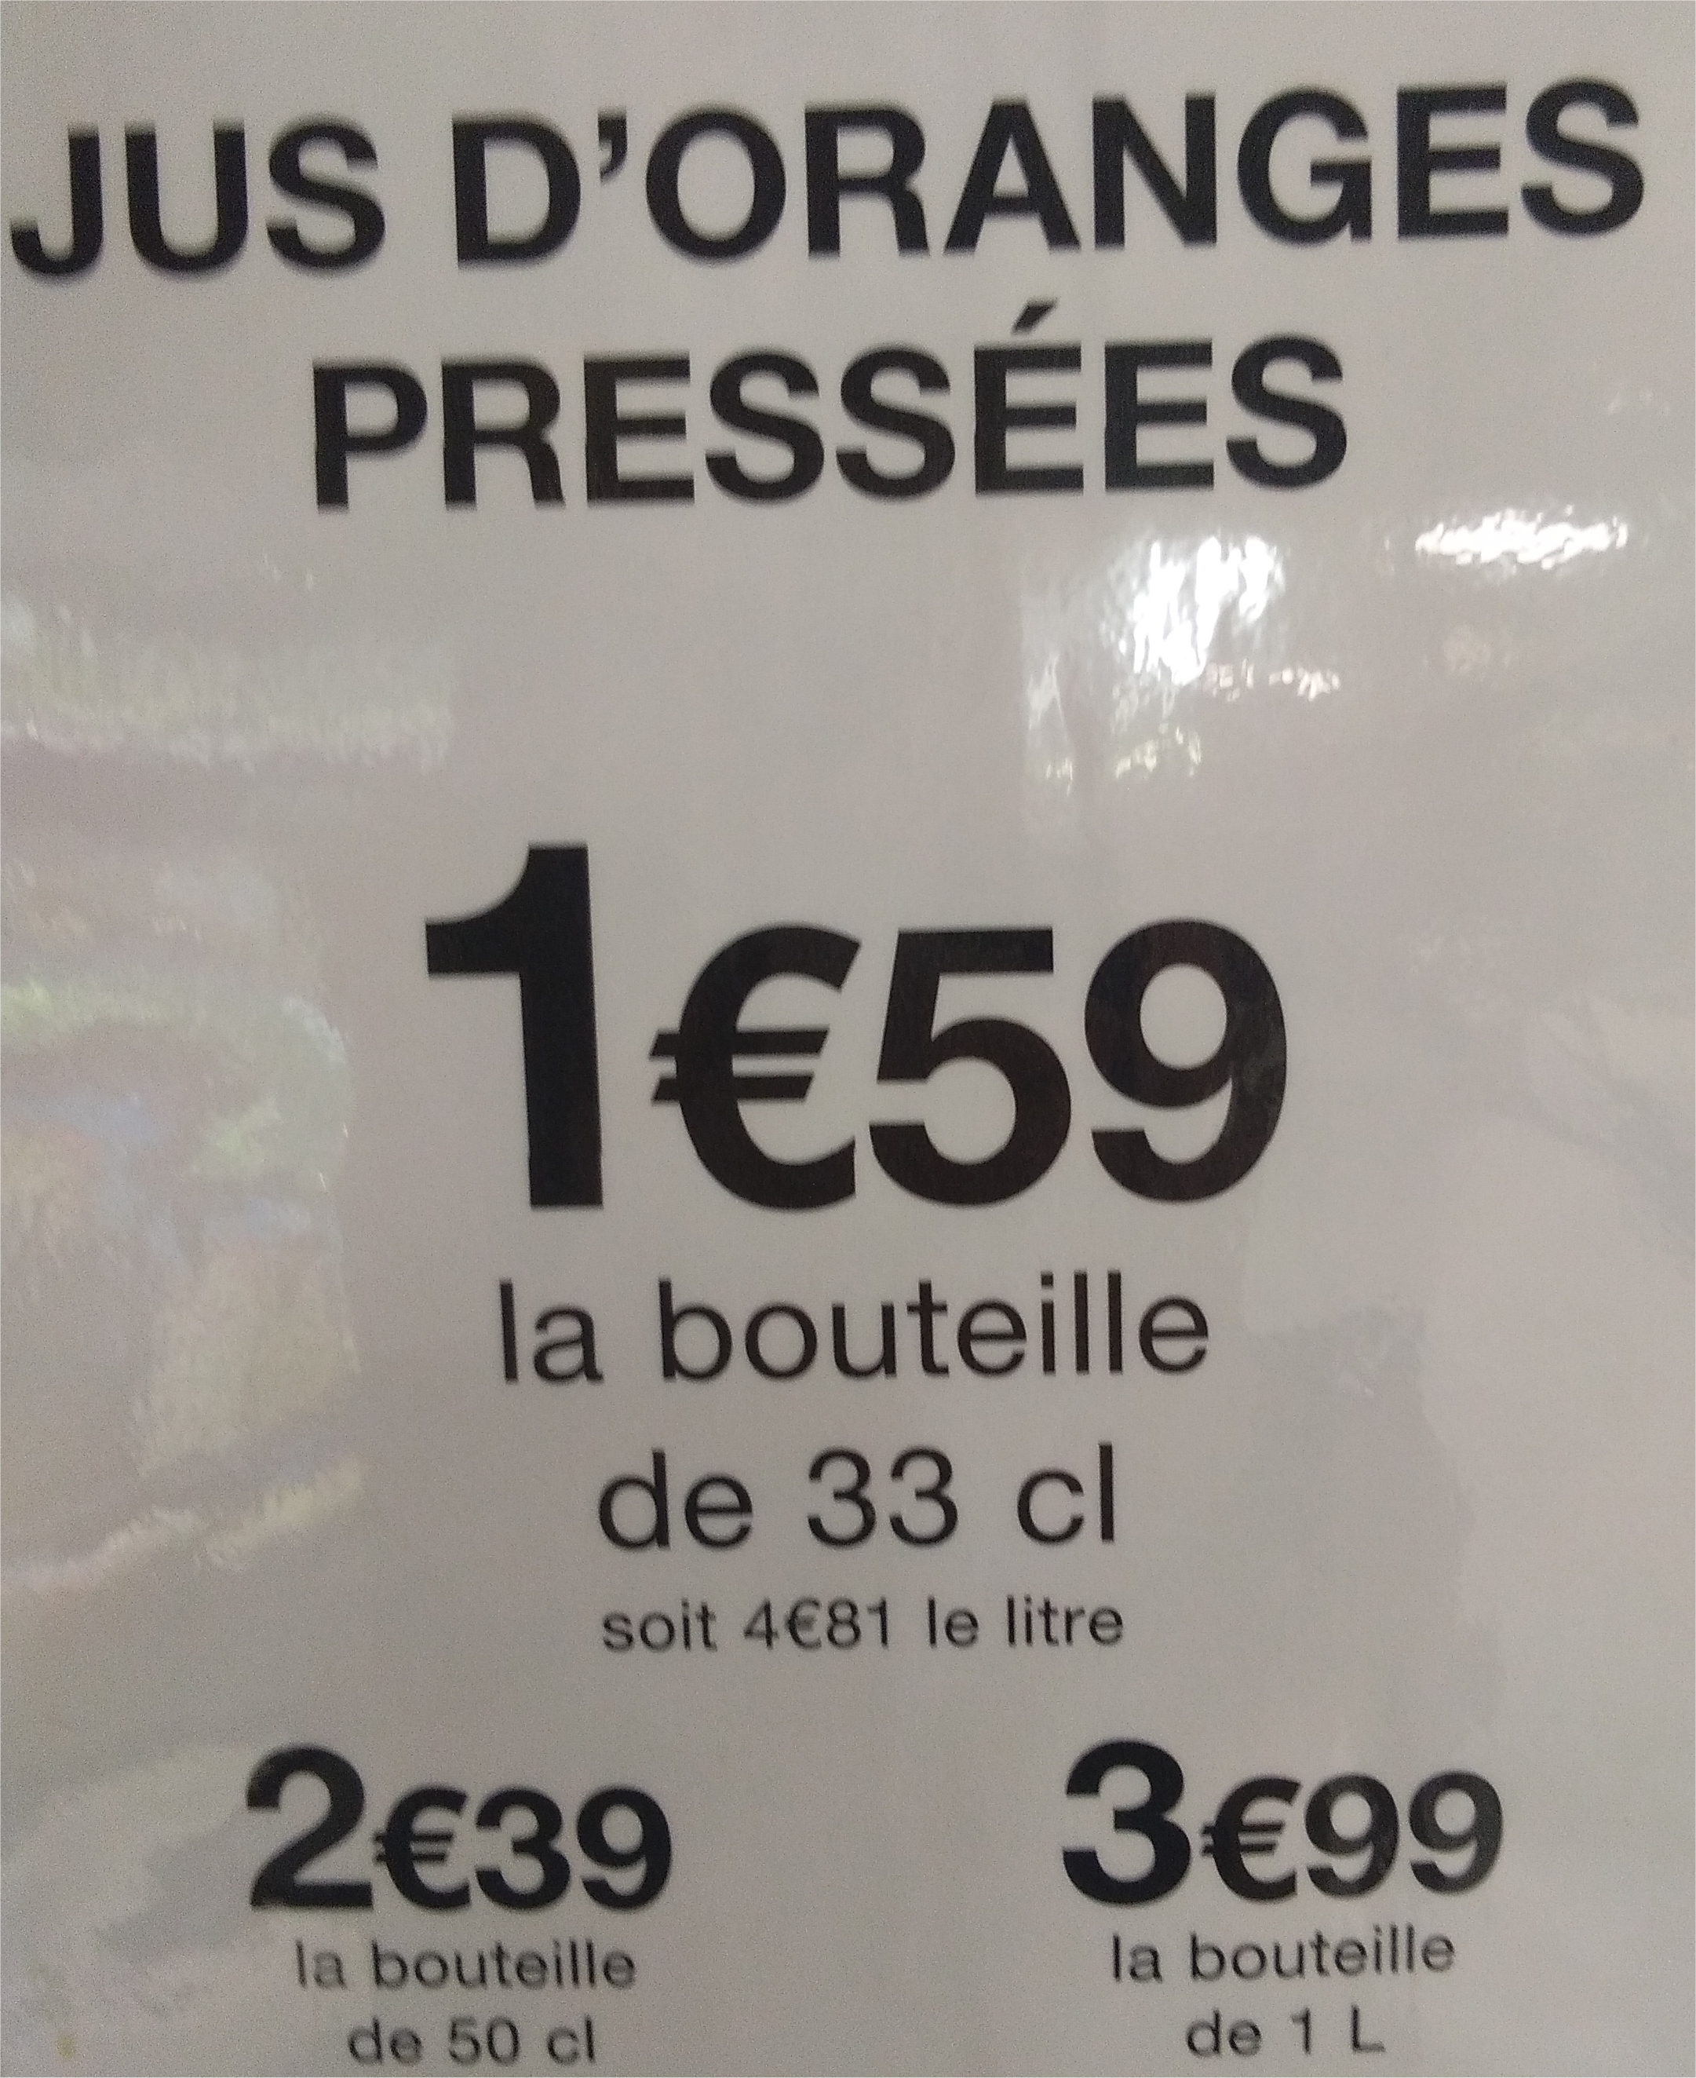
Oranges pressées
Quelle est la formule la plus avantageuse ?

Slide 6
Oranges pressées
La bouteille de 1 litre coûte 3,99 €.
La bouteille de 33 cl coûte 4,81 € le litre.
La bouteille de 50 cl coûte 2,39 € donc cela revient à :
2,39 x 2 = 4,78 € le litre.
3,99 < 4,78 < 4,81
Il est plus avantageux d’acheter une bouteille de 1 L.

Slide 7
Semaine spéciale Défis mathématiques

Slide 8
Le renard et les raisins
Problème additif
Représenter une situation
Représenter

Slide 9
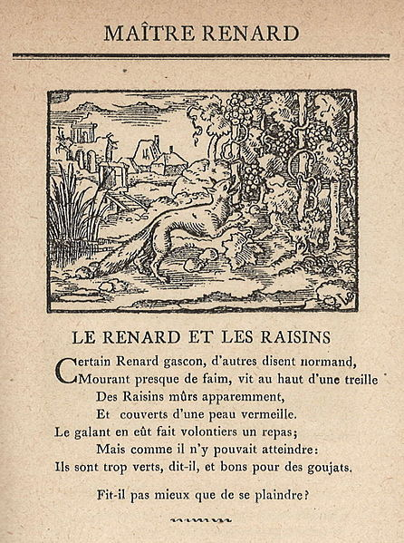
Le renard et les raisins
Un renard a mangé 90 grains de raisin en 5 jours.
Chaque jour, il a mangé 5 grains de plus que la veille.
Combien a t-il mangé de grains de raisin le premier jour ?

Slide 10
Le renard et les raisins
jour 1
jour 2
jour 3
jour 4
jour 5
 |  | 5 |  | 10 |  | 15 |  | 5 | 5 | 5 | 5
?
? |  | 5
? |  | 5 |  | 10 |  | 5 | 5 | 5
? |  | 5 |  | 5 | 5
90
10 x 5 = 50
90 – 50 = 40
40 : 5 = 8
Le premier jour, le renard a mangé 8 grains de raisin.

Slide 11
Semaine spéciale Défis mathématiques

Slide 12
D’accord, pas d’accord
Proportionnalité
Argumenter
Communiquer

Slide 13
D’accord, pas d’accord
Pour chaque situation, trouve un argument qui justifie que l’affirmation est vraie ou qui montre qu’elle est fausse.
a. 2 tablettes de chocolat pèsent 400 g,
6 tablettes de chocolat pèseront 800 g.
b. 1 ticket de bus coûte 2 €,
3 tickets de bus coûteront 6 €.
c. Max a marqué 2 buts en 10 minutes,
il marquera 6 buts en 30 minutes.

Slide 14
D’accord, pas d’accord
a. 2 tablettes de chocolat pèsent 400 g, 6 tablettes de chocolat pèseront 800 g.
6 tablettes, c’est 3 fois plus que 2 tablettes.
Le poids de 6 tablettes sera donc 3 fois plus élevé que celui de 2 tablettes.
400 x 3 = 1 200
Cette affirmation est donc fausse.
$≠$ 800
Pas d’accord
b. 1 ticket de bus coûte 2 €, 3 tickets de bus coûteront 6 €.
3 tickets de bus coûtent 3 fois plus qu’un ticket de bus.
2 x 3 = 6
D’accord
Cette affirmation est donc vraie.

Slide 15
D’accord, pas d’accord
c. Max a marqué 2 buts en 10 minutes, il marquera 6 buts en 30 minutes.
Le nombre de buts marqués n’est pas régulier dans le temps.
Donc, la quantité de buts n’est pas proportionnelle au temps.
En 3 fois plus de temps, on ne peut pas être sûr que Max marquera 3 fois plus de buts.
On ne peut donc pas affirmer que Max marquera 6 buts.
Si c’est le cas, ce sera un pur hasard.
Pas d’accord

Slide 16
Semaine spéciale Défis mathématiques

Slide 17
Les 3 chiens
Problème additif
Combiner les étapes d’un raisonnement
Raisonner

Slide 18
Les 3 chiens
Combien pèse chaque animal ?
50 kg
40 kg
28 kg

Slide 19
Les 3 chiens
Combien pèse chaque animal ?
10
50 kg
22
18
40
40 kg
18
10
28 kg
Le petit chien pèse 10 kg, le chien gris 18 kg et le chien beige 22 kg.

Slide 20
Semaine spéciale Défis mathématiques

Slide 21
Consommation de chocolat
Opérations avec des décimaux
Reconnaître l’opération à effectuer
Modéliser

Slide 22
Consommation de chocolat
En France, en moyenne, un enfant consomme 11,9 g de chocolat par jour et un adulte consomme 5,7 g de chocolat par jour.
Quelle est la quantité de chocolat consommée par un couple avec 2 enfants pendant une année ?
Exprime la quantité en kg.

Slide 23
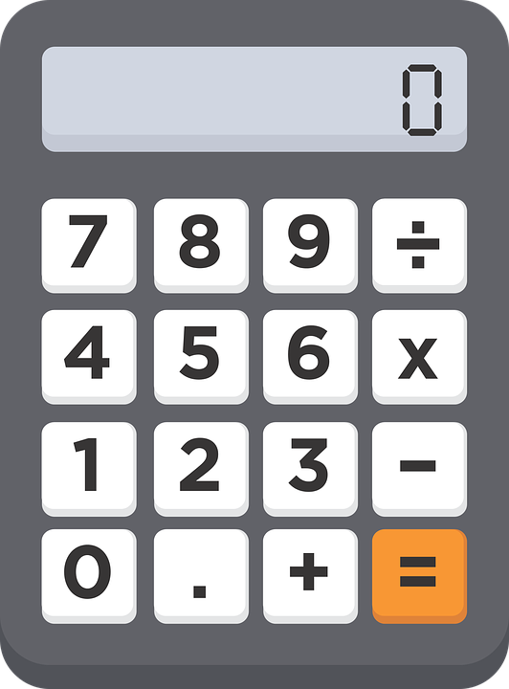
Consommation de chocolat
4 personnes : 2 adultes et 2 enfants
Consommation par jour :
5,7 | 5,7
11,9 | 11,9
5,7 + 5,7 = 11,4
11,9 + 11,9 = 23,8
23,8 + 11,4 = 24 + 11,2 = 35,2 g
Consommation par année :
?
35,2 x 365
= 12 848 g
= 12,848 kg
35,2 | 35,2 | … | 35,2 | 35,2
Ils consomment plus de 12 kg de chocolat en une année.
365 jours

Slide 24
Semaine spéciale Défis mathématiques

Slide 25
Cornets de glace
Addition d’entiers
Construire une démarche
Raisonner

Slide 26
Cornets de glace
Un marchand de glaces propose 3 parfums.
Combien y a t-il de cornets à 3 boules possibles ?
GLACES
Chocolat
Vanille
Fraise

Slide 27
Cornets de glace
1 seul parfum : 3 cornets possibles.
2 parfums :
3 parfums : 1 seul cornet possible.
3 + 6 + 1 = 10
6 cornets possibles
2 chocolat - 1 vanille
2 vanille – 1 fraise
2 fraise – 1 chocolat
1 chocolat - 2 vanille
1 vanille – 2 fraise
1 fraise – 2 chocolat
Il y a 10 cornets de glace possibles.

Slide 28
Semaine spéciale Défis mathématiques

Slide 29
Somme de 3 entiers
Divisibilité
Expérimenter, émettre des hypothèses
Chercher

Slide 30
Somme de trois entiers
Calcule la somme de trois entiers consécutifs.
Recommence sur plusieurs exemples.
Que remarques-tu ?

Slide 31
Somme de trois entiers
2 + 3 + 4 = 9
11 + 12 + 13 = 36
56 + 57 + 58 = 171
3 + 4 + 5 = 12
20 + 21 + 22 = 63
60+ 61 + 62 = 183
6 + 7 + 8 = 21
29 + 30 + 31 = 90
97 + 98 + 99 = 294
7 + 8 + 9 = 24
31 + 32 + 33 = 96
1 181 + 1 182 + 1 183 = 3 546
La somme de trois nombres consécutifs semble toujours être un multiple de 3.
Bonus
1er nombre
2e nombre
3e nombre
1

Slide 32
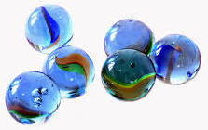
Semaine spéciale Défis mathématiques

Slide 33
Les billes
Calculer avec des entiers
Représenter une situation
Représenter

Slide 34
Les billes
Lilou et Samy ont 48 billes à eux deux. Lilou a 6 billes.
Combien Samy a-t-il de billes ?
Samy a 48 billes, il a 6 billes de moins que Lilou.
Combien Lilou a-t-elle de billes ?
Samy a 24 billes, il a 6 fois plus de billes que Lilou.
Combien Lilou a-t-elle de billes ?
Représente chaque situation puis résous ces problèmes.

Slide 35
Les billes
Lilou et Samy ont 48 billes à eux deux. Lilou a 6 billes.
Combien Samy a-t-il de billes ?
Samy a 48 billes, il a 6 billes de moins que Lilou.
Combien Lilou a-t-elle de billes ?
Samy a 48 billes, il a 6 fois plus de billes que Lilou.
Combien Lilou a-t-elle de billes ?
48
billes de Lilou
?
48
billes Samy
6 | ?
48 | 6
? | ? | ? | ? | ? | ?
billes de Lilou
billes de Samy
billes de Samy
billes Lilou
billes de plus
48 – 6 = 42
48 + 6 = 54
48 : 6 = 8
Samy a 42 billes.
Lilou a 54 billes.
Lilou a 8 billes.

Slide 36
Semaine spéciale Défis mathématiques

Slide 37
Le concert
Calculs d’aires
Apprécier la vraisemblance d’un résultat
Calculer
CM2 22 juin, défi non diffusé faute de temps

Slide 38
Le concert
Un concert de rock est organisé sur un terrain
rectangulaire de 100 m sur 50 m.
On cherche à estimer le public que l’on peut accueillir en remplissant le terrain de spectateurs tous debout.
Combien pourrait-on trouver ?
A. 5 000
B. 20 000
C. 50 000
D. 100 000

Slide 39
Le concert
L’aire du terrain est : 100 x 50 m = 5 000 m².
S’il y a 4 spectateurs par m², on obtient :
5 000 x 4 = 20 000 spectateurs.
La bonne réponse est 20 000.
La distanciation sociale actuelle pourrait amener à retenir 5 000.

